Slide 1
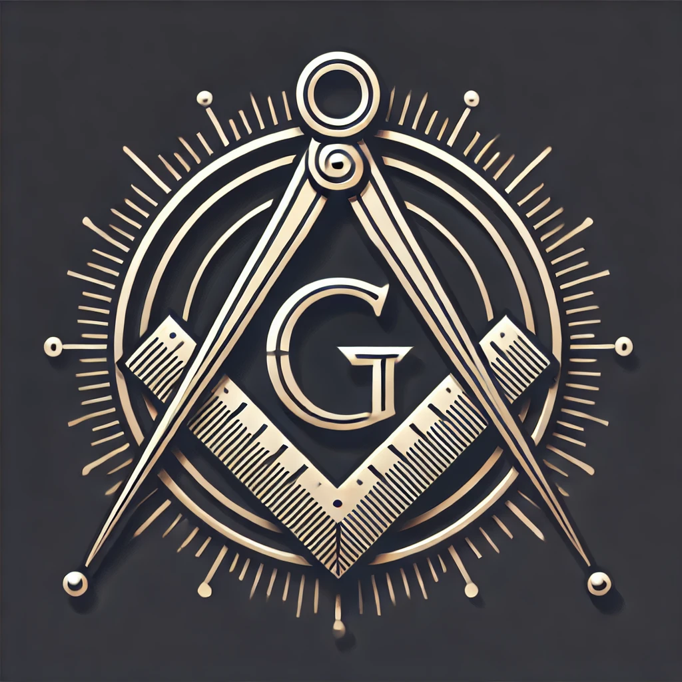
MAÇONARIA
RESPOSTAS ESSENCIAIS
Aprenda mais sobre a Maçonaria e saiba como ingressar nesta Ordem universal
GLEITON BASTOS

Slide 2
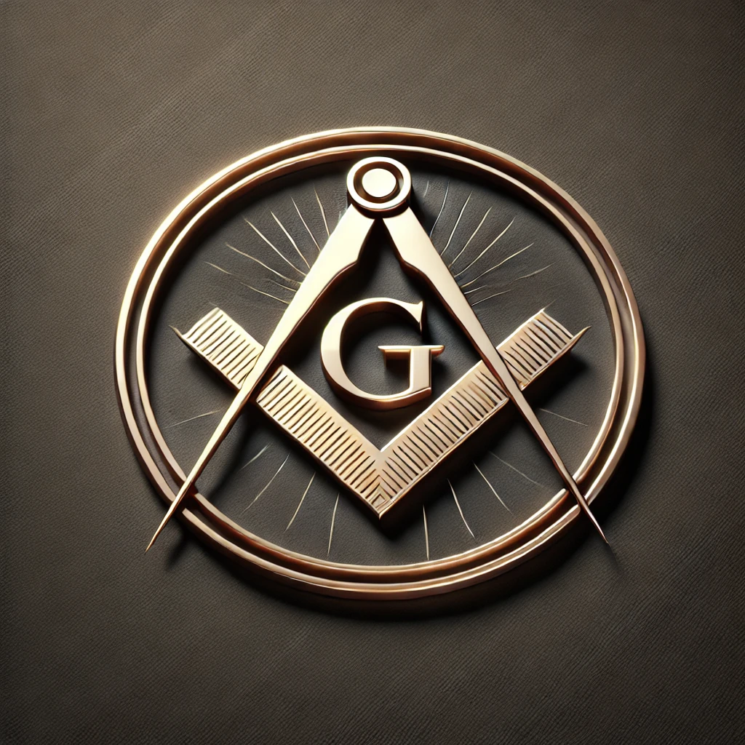
INTRODUÇÃO
A Maçonaria é um tema que desperta curiosidade e, ao mesmo tempo, gera muitas dúvidas.
Este e-Book foi criado para esclarecer as questões mais frequentes de forma simples e direta.
Aqui, você encontrará respostas para entender o básico sobre a Maçonaria e desmistificar alguns conceitos.
Vamos começar!

Slide 3
01
O QUE É A MAÇONARIA?

Slide 4
O QUE É A MAÇONARIA?
A Maçonaria é uma organização fraternal, filosófica, filantrópica, educativa e progressista, que busca promover o aperfeiçoamento moral e intelectual de seus membros.
Ela também incentiva princípios como a liberdade, igualdade e fraternidade.
Sugestão:
Pense na Maçonaria como um grupo dedicado ao crescimento pessoal e à contribuição positiva para a sociedade.

Slide 5
02
QUEM PODE PARTICIPAR?

Slide 6
QUEM PODE PARTICIPAR?
A Maçonaria é aberta a homens adultos que, independente de religião, acreditam em um Princípio Criador, possuem boa reputação e desejam contribuir para o bem comum; que sejam conscientes de seus deveres para com a Pátria, seus semelhantes e consigo mesmo e, que tenham uma profissão ou ofício lícito e honrado que lhe permita prover suas necessidades pessoais e de sua família e a sustentação das obras da Instituição.
Sugestão:
Se você valoriza a ética, a espiritualidade e o aprendizado constante, pode considerar explorar a Maçonaria.

Slide 7
03
MAÇONARIA É RELIGIÃO?

Slide 8
MAÇONARIA É RELIGIÃO?
Não, a Maçonaria não é uma religião. Embora exija a crença em um Princípio Criador, ela não segue dogmas ou rituais religiosos. Ao contrário, respeita todas as crenças e promove a harmonia entre as pessoas.
Tem por objetivo promover a união recíproca entre os homens, em seu sentido mais amplo, admitindo em seu seio, pessoas de todos os credos religiosos sem nenhuma distinção.
Sugestão:
Veja a Maçonaria como um espaço de união entre pessoas com diferentes crenças.

Slide 9
04
PARA QUE SE REÚNEM?

Slide 10
PARA QUE SE REÚNEM?
As reuniões são momentos em que os membros discutem temas filosóficos, organizam projetos sociais e participam de cerimônias que simbolizam o crescimento pessoal.
Há também espaço para fortalecer os laços de fraternidade.
Sugestão:
Pense nas reuniões como encontros para reflexão, aprendizado e colaboração.

Slide 11
05
A MAÇONARIA É SECRETA?

Slide 12
A MAÇONARIA É SECRETA?
A Maçonaria é discreta, não secreta. Seus princípios, objetivos e até mesmo a existência de Lojas são públicos. O que é reservado são os rituais e símbolos, usados como ferramentas para ensino.
As autoridades de vários países lhe concedem personalidade jurídica. Seus fins são amplamente difundidos em dicionários, enciclopédias, livros de história, etc.
Sugestão:
Entenda essa discrição como uma forma de proteger a tradição e o significado simbólico.

Slide 13
06
PORQUE USAR símbolos?

Slide 14
PORQUE usar SÍMBOLOS?
De forma bem simples e objetiva, os símbolos, como o esquadro e o compasso, representam princípios como a retidão e o equilíbrio.
Eles são usados para transmitir lições morais e filosóficas de forma visual.
Sugestão:
Pense nos símbolos como um "alfabeto" que ajuda a aprender valores universais.

Slide 15
07
é beneficente?

Slide 16
é beneficente?
Sim, a filantropia é um dos pilares da Maçonaria. Os membros se envolvem em projetos que ajudam comunidades, promovendo educação, saúde e assistência social. Não busca lucro pessoal, mas dedica suas arrecadações e recursos ao bem-estar da humanidade, sem distinção de nacionalidade, sexo, religião ou raça, promovendo a felicidade por meio da elevação espiritual e da tranquilidade da consciência.
Sugestão:
Veja a Maçonaria como um agente de impacto positivo na sociedade.

Slide 17
08
Como ingressar?

Slide 18
Como ingressar?
O ingresso requer indicação de um membro ativo, seguida por um processo de avaliação e entrevistas. Caso aprovado, o candidato é iniciado em uma cerimônia especial. Para ingressar, exige-se respeito aos estatutos e regulamentos, acatamento às decisões da maioria, amor à pátria, respeito às leis e governos, sigilo dos rituais, conduta digna, participação nas reuniões, e prática da moralidade, igualdade, solidariedade e justiça.
Sugestão:
Se você tem interesse, comece conversando com alguém que já seja maçom.

Slide 19

CONCLUSÃO
A Maçonaria é muito mais do que os mitos que a cercam. Trata-se de uma instituição que busca o bem-estar coletivo e o crescimento pessoal.
Espero que este e-Book tenha ajudado a esclarecer suas dúvidas e despertado sua curiosidade para aprender mais!
Esse Ebook foi gerado por Inteligência Artificial e diagramado por humano. O passo a passo se encontra no meu Github.
https://github.com/gsbastos33/

